Slide 1
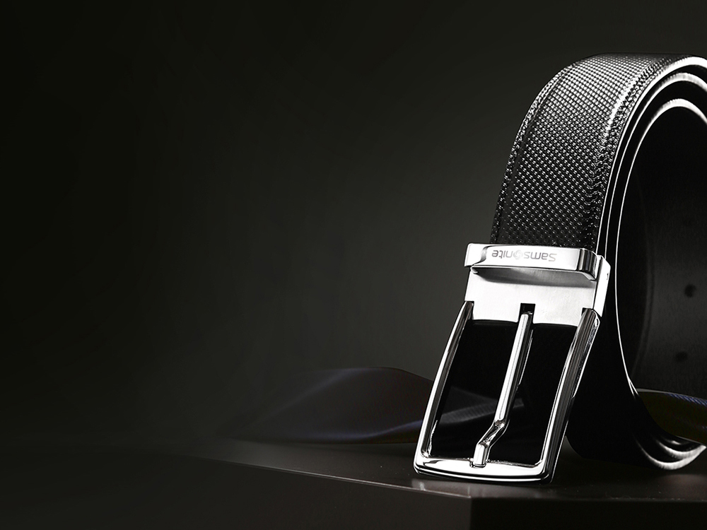


精选优质皮料，品味象征
气度非凡
彰显魅力
59Q*09001
新秀丽针扣皮带
市场参考价：580.00
批发价：265.00
系 列 名 ：SEAN
我司型号 ：SN-721E
尺 寸 ：1200×34×4 mm
材 质 ：牛剖层革
装箱明细 ：60pcs/箱
· 简约商务设计，经典时尚
· 精选优质皮料，防刮耐磨，经久耐用
· 特种合金针扣，经过多次抛光电镀处理，质感十足尽显大气稳重
· 精湛工艺：采用紧密车线，不易开裂

